Slide 1


Diseño e implementación de la asignatura de Desarrollo Personal y Socioemocional en educación parvularia y básica.
Escuela Domingo Santa María González
Renca

Slide 2
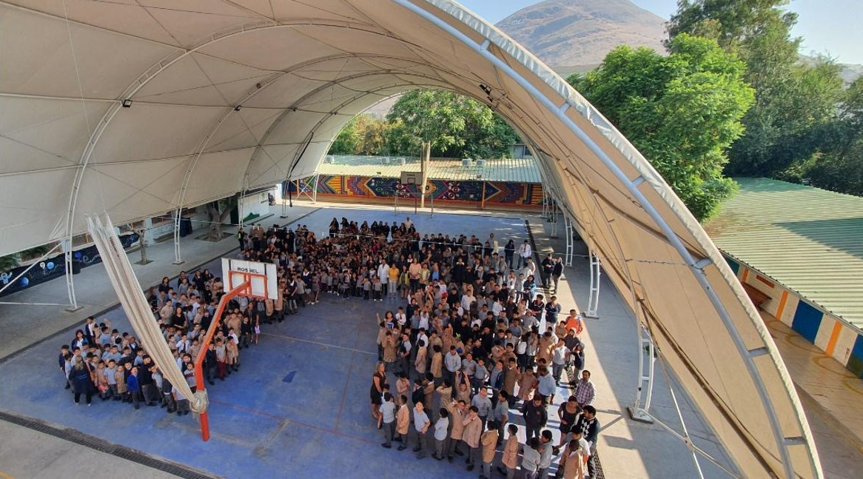
1. Nuestra Comunidad Educativa: Identificación del establecimiento
Establecimiento municipal, Renca.
597 estudiantes
NT1-8vo básico.
IVE declarado del 92%
2019
Incorporación de estudiantes mujeres y transgénero.
Sellos institucionales: enfoque de género y desarrollo socioemocional.
Cultura escolar con base en los Derechos de la infancia: vínculo entre el mundo adulto e infantil es primordial.

Slide 3


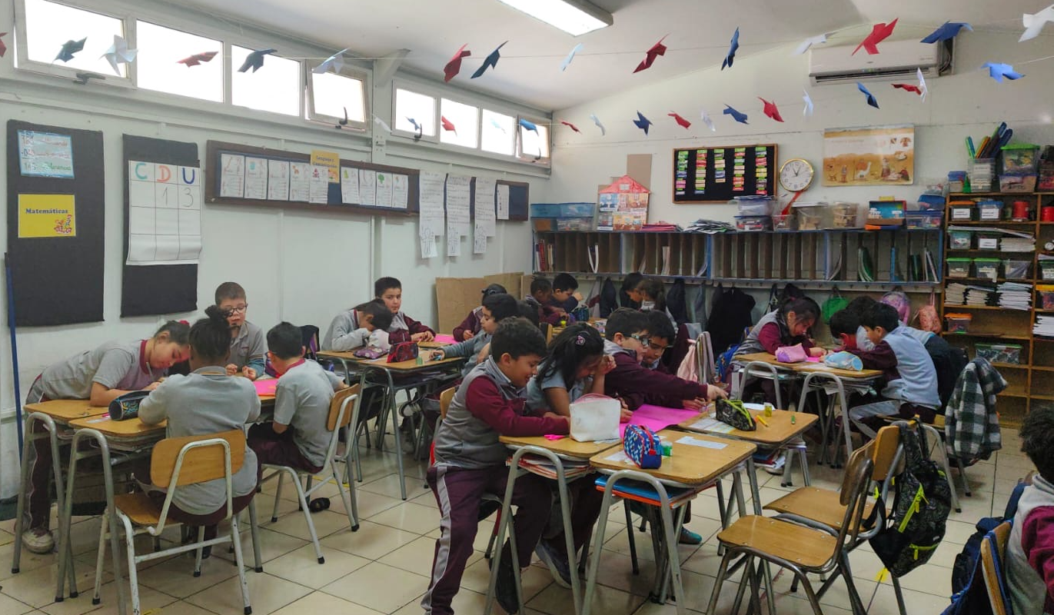
Contexto: necesidad a la base de la experiencia
Dinámicas interrelaciones y vinculares frágiles, explicadas por una dificultad de identificar, leer y gestionar las emociones.
2. Falta de referencias y modelos que instalen una mirada crítica alternativa a entornos en los que la violencia, el maltrato y la discriminación se encuentran altamente normalizados.
Notes:
Diagnóstico

Slide 4
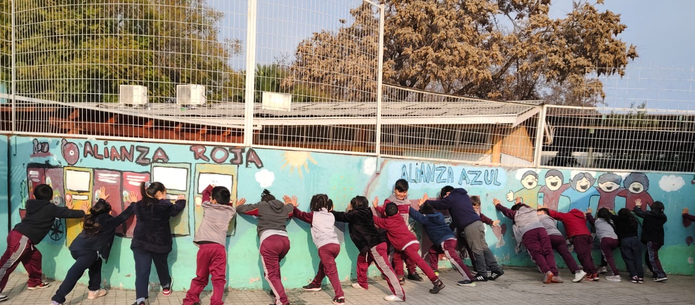
2. Descripción de prácticas
Promover una cultura escolar que colabore a que, tanto estudiantes como adultos, puedan adquirir y aplicar de manera efectiva los conocimientos, actitudes y habilidades necesarias para reconocer y regular sus emociones, demostrar empatía hacia los demás, establecer y alcanzar metas positivas, construir y mantener relaciones saludables y tomar decisiones responsables.

Slide 5
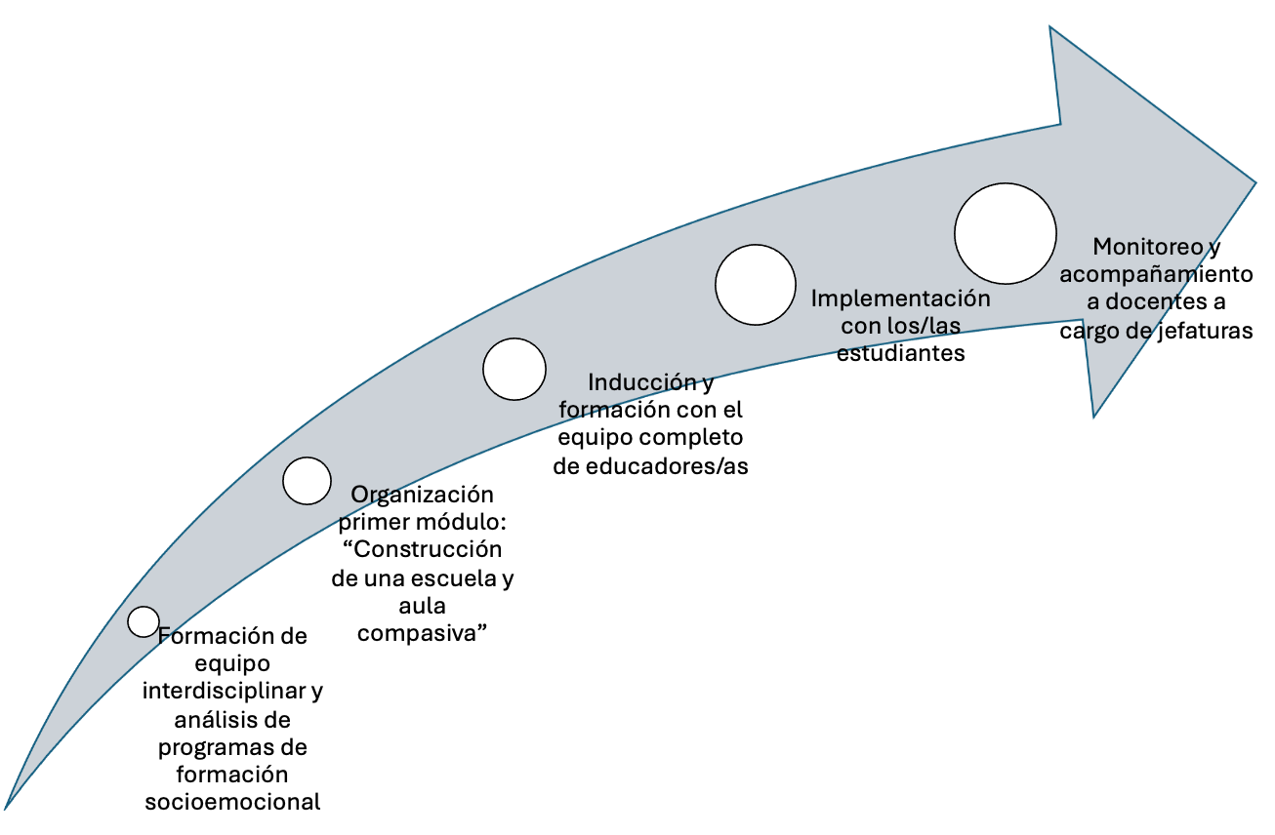
2. Descripción de prácticas

Slide 6
3. RESULTADOS Y APRENDIZAJES
Desarrollo de una línea institucional de abordaje formativo de la convivencia escolar, no presente previamente en la escuela
Sin aumento de situaciones de convivencia entre compañeros, aun cuando la realidad nacional es al alza
Adhesión de las/os estudiantes a los talleres fue amplia y mayoritaria

Slide 7
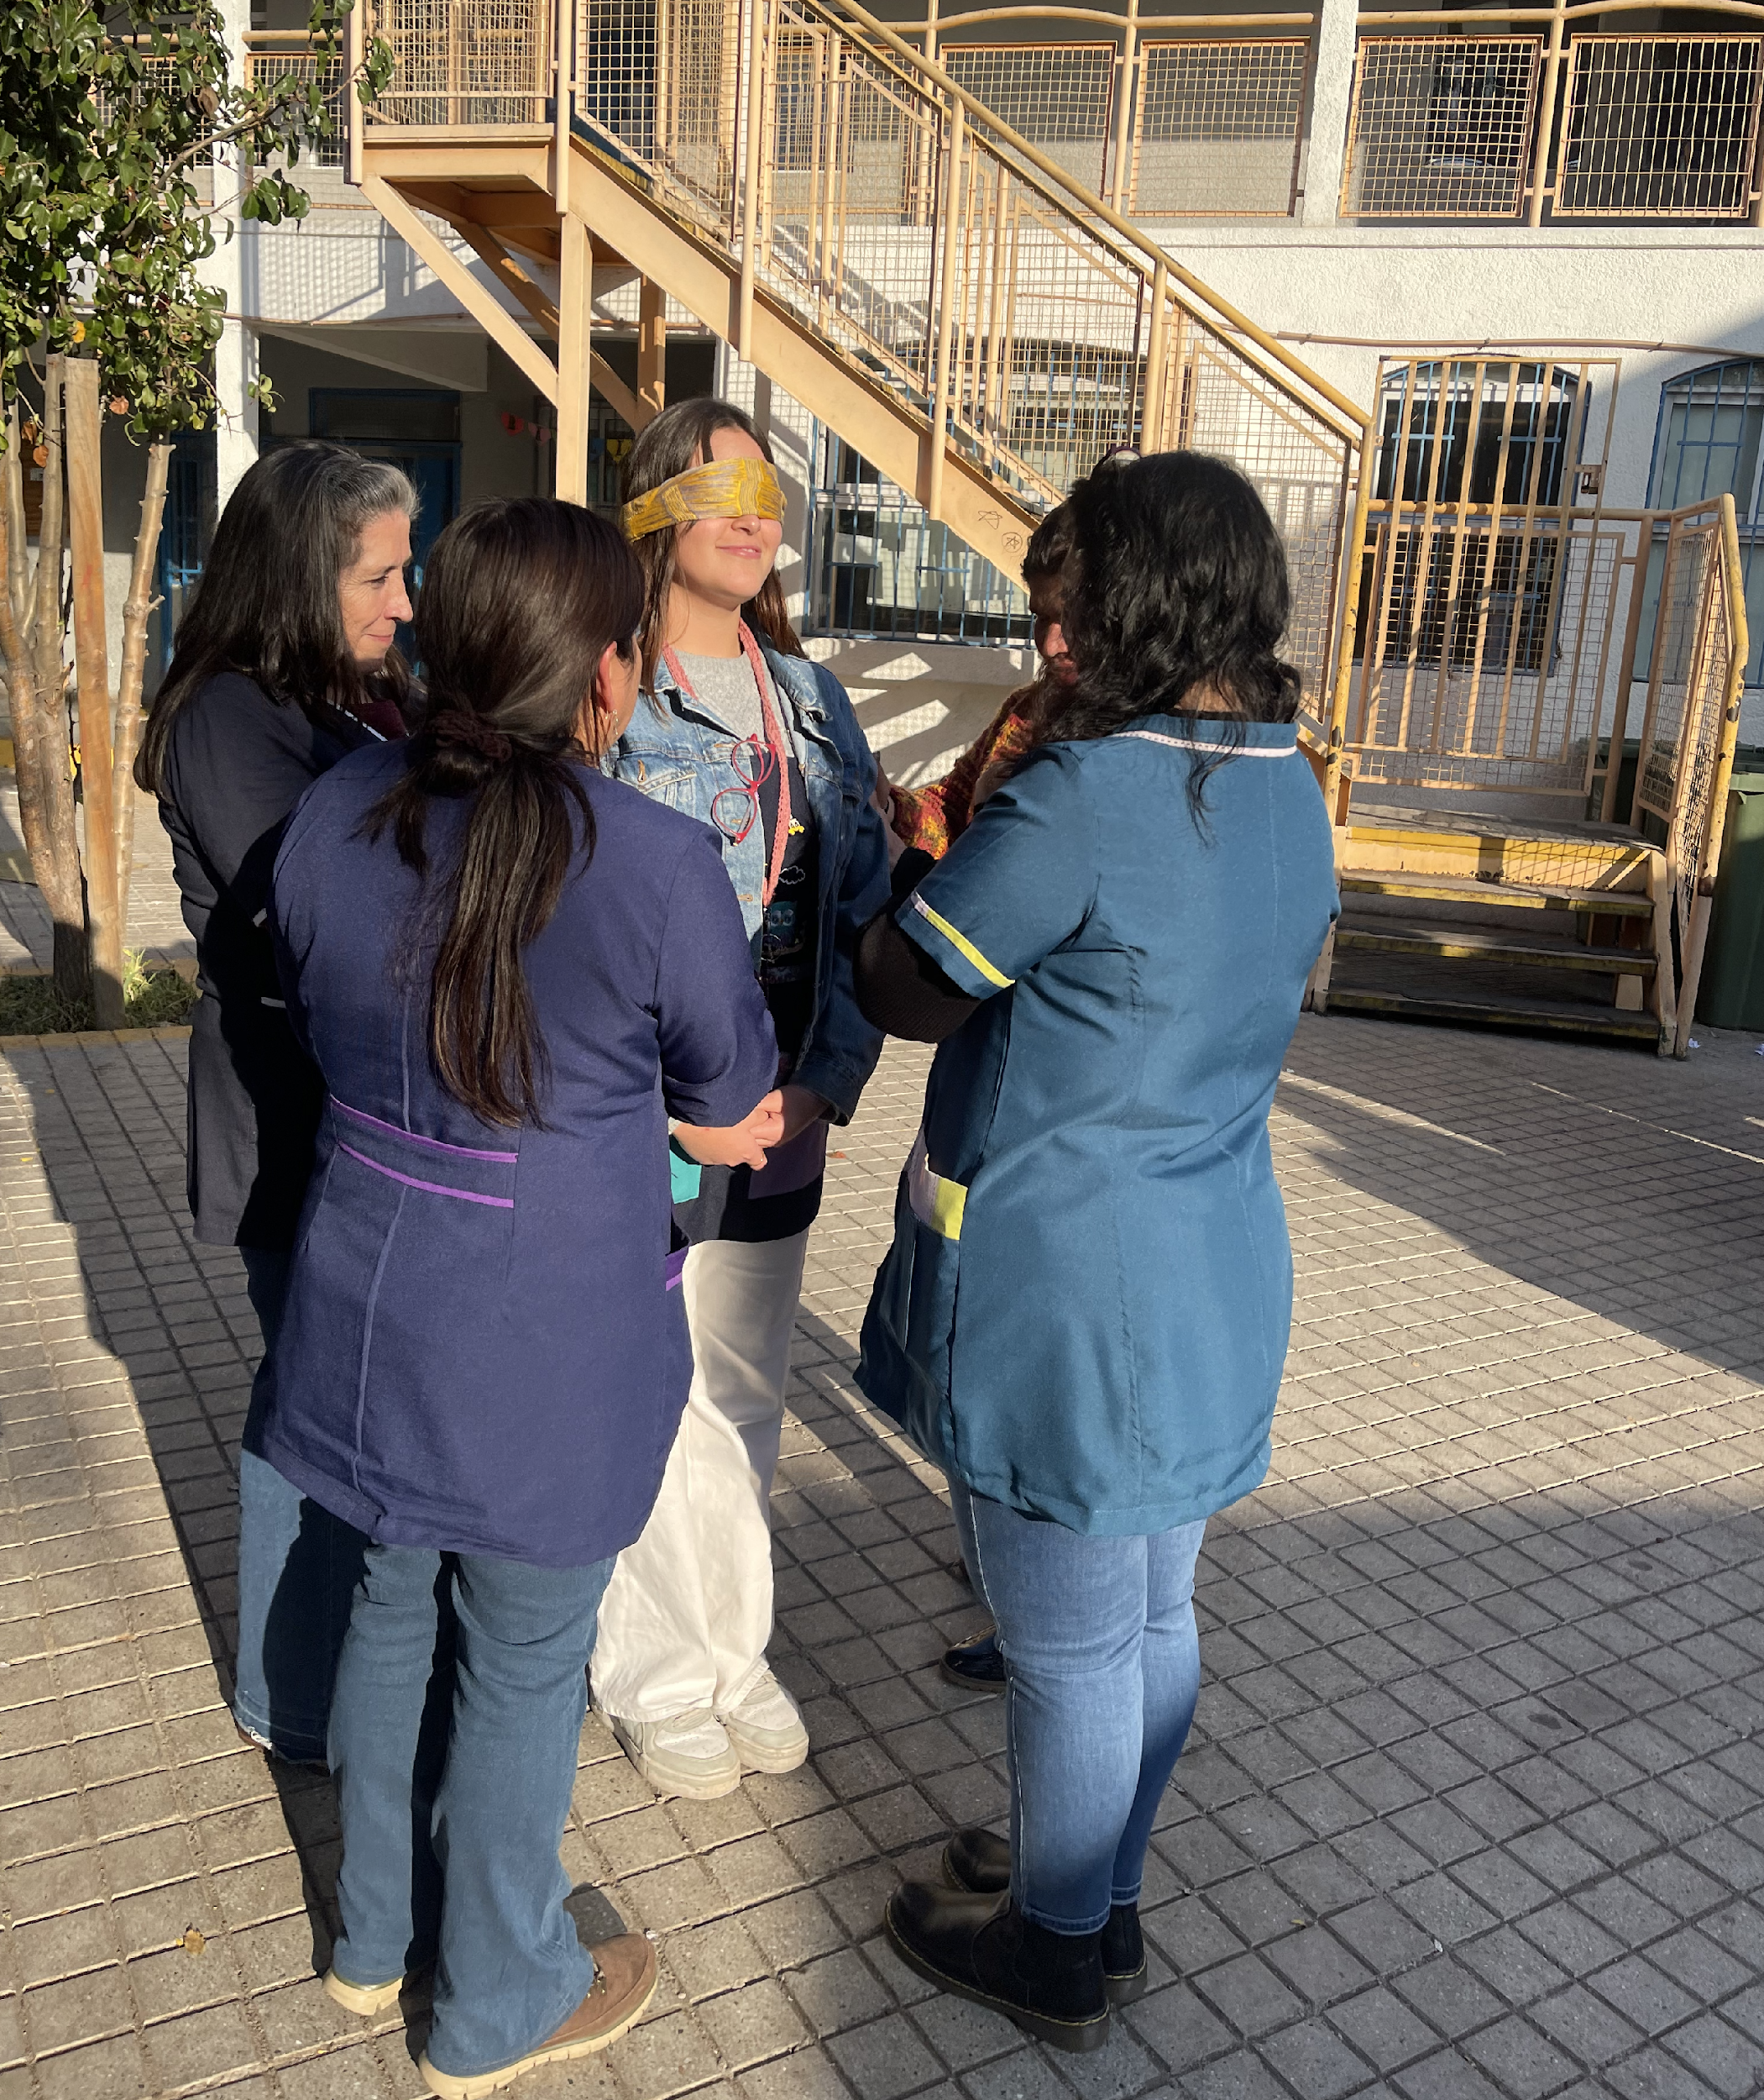
Impacto de la Experiencia
Espacio reflexivo durante los consejos docentes.
Establecimiento de prácticas de autocuidado y cuidado colectivo.
Gestión emocional del equipo se enriqueció con nuevas prácticas.
Vínculo respetuoso y comprometido entre docentes a cargo de cursos y sus estudiantes.
Liderazgo distribuido desde una gestión institucional horizontal.
Notes:
Diagnóstico

Slide 8
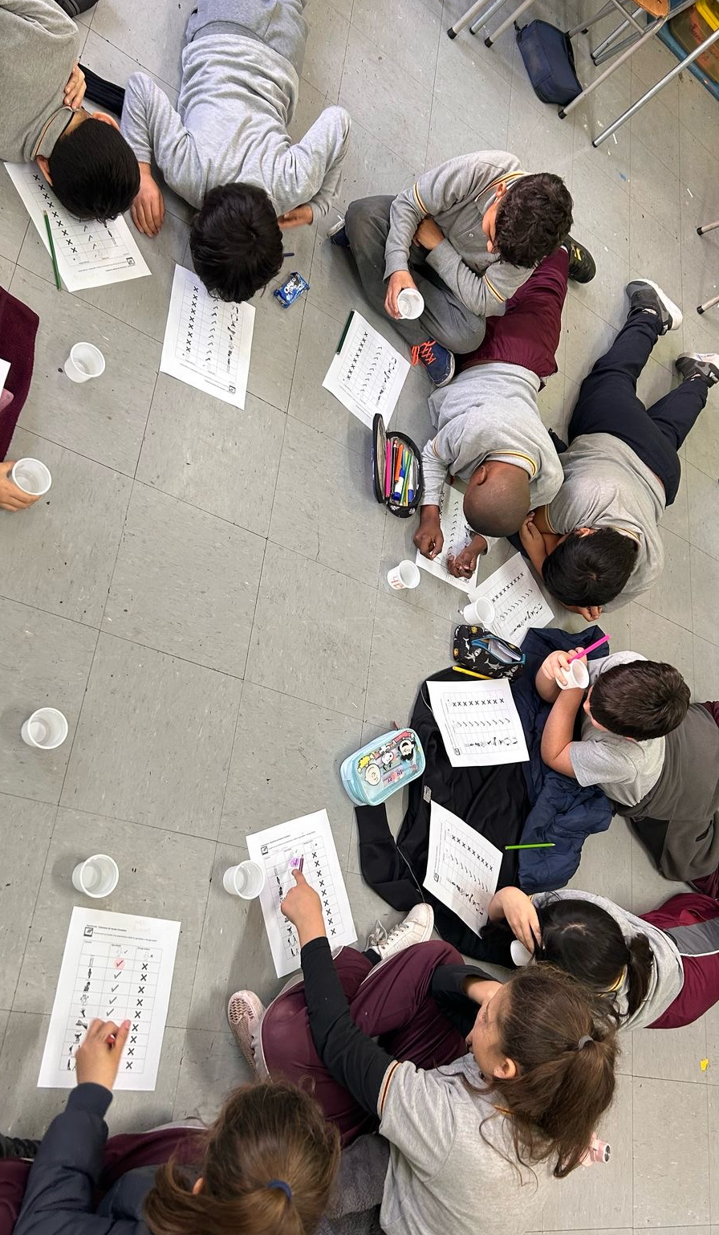
Impacto de la Experiencia
Resultados en los aprendizajes de los estudiantes
Conformación de momentos reflexivos entre compañeras/os
Alfabetización emocional inicial
Identificación de situaciones que provocan malestar.
Técnicas simples de regulación
Generación de espacios y estados de calma y resiliencia.
Desarrollo de la conciencia crítica de la realidad social/ vivida

Slide 9
Desafíos y Proyecciones
Implementación de 3 módulos o unidades de trabajo.
Asegurar un acompañamiento sistemático en aula.
Asegurar un modelo de gestión integral.
Espacio para la reflexión como comunidad educadora.
Consolidar momentos para la evaluación continua
Ampliar los talleres a las familias

Slide 10
Conclusiones / Comentarios / Recomendaciones
Como comunidad nos parece fundamental continuar con un programa de desarrollo socioemocional y afectivo
Relevamos lo fundamental que es situar e integrar a estos programas, las características de cada espacio educativo, fortaleciendo el despliegue del proyecto educativo institucional.
Estas propuestas se constituyen como procesos de producción curricular, por tanto requieren las condiciones para originarlas. De ahí se vuelve sustancial los modelos de gestión institucional y las prioridades que cada equipo de gestión/directivo tenga.
En términos del desarrollo profesional docente, esta experiencia posee un fuerte componente colaborativo, ya sea en el diálogo, como en la forma en que se construye el saber colectivo.
Contactos:
evelyn.olave@edurenca.cl maria.bernstein@edurenca.cl

Slide 11



